Slide 1
Qt大作业分享
再想想
（朱蔚骐、俞俊喆、屠学畅）

Slide 2
演示视频
https://www.bilibili.com/video/BV16t4y187MT/

Slide 3
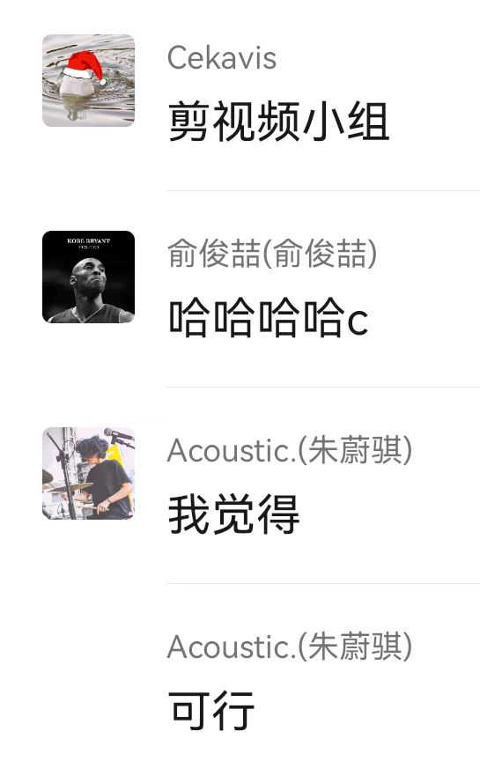
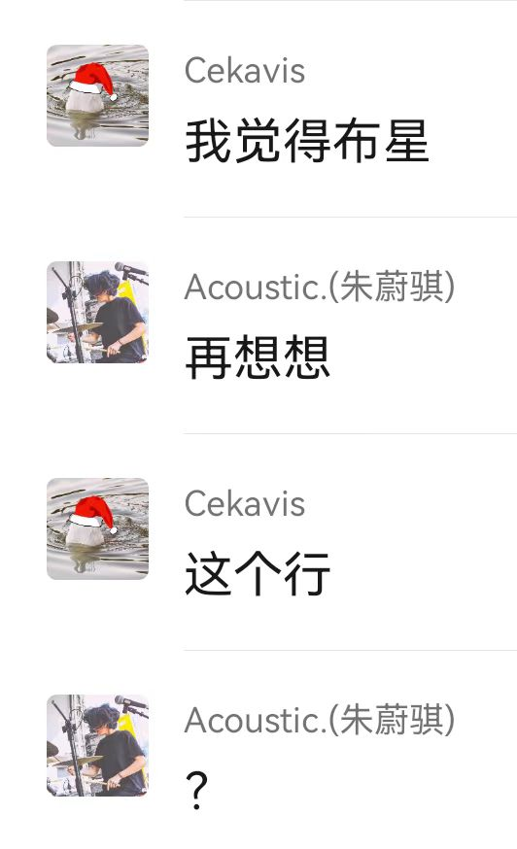
关于队名
上面的视频还在B站获得了1.5w的播放，原因可能主要是流量密码北京大学。

Slide 4
Idea
不会有人不喜欢 Mirror 吧？
有目标作为参考，实现起来会比较有把握。
（看过 ZJU 的大一同学大作业做的 Celeste，本作难以望其项背）

Slide 5
主要过程
主要技术困难在于棋盘的部分，先尝试逐步实现其基本功能，然后优化体验。
获取鼠标动作。
实现宝石消除算法。
添加消除动画。
优化消除动画（自由落体等）。
添加鼠标悬浮动画。

Slide 6
主要过程
实现主要功能后（或对于其难度有一定估计后）可以开始完善其它内容。
添加开始菜单、剧情系统。
添加背景图像、音乐、Boss 图像及动画等。
添加《北京大学的不适合者～史上最强的文科学生、转生之后入学到信息科学技术学院～》
添加 Boss 血条、玩家血条、技能、技能说明框、伤害显示、体力和精神力的获得和失去显示。

Slide 7
主要过程
一些细节上的处理。
场景之间的过渡。
不同显示器分辨率的适配（强迫症）。
限制宝石移动时鼠标的操作（避免一些不必要的Bug）。
对比 Mirror 进行细节的优化，在过程中发现 Mirror 做了很多显著提升操作体验的细节。
例如，拖拽一个宝石可以反复在十字的范围内移动，松开鼠标后才视为操作。这不影响游戏规则，但有一定实现难度，而且对操作体验提升较大。

Slide 8

美工
This Anime Does Not Exist：1,800,000 张由 StyleGAN2 生成的动漫图片。
waifu2x：一个基于 CNN 的动漫风格图片超分辨率工具。
AnimeGANv3：将照片转为动漫风格的工具。
（在 diffusion 和 transformer 遍地的今天可能有些落后了）
自己画！（主菜单、棋盘、宝石图标、技能图标等）
无版权音乐。

Slide 9
剧情
根据现实情况进行大胆改编，由于作者文笔不是很好，导致过于生草。

Slide 10
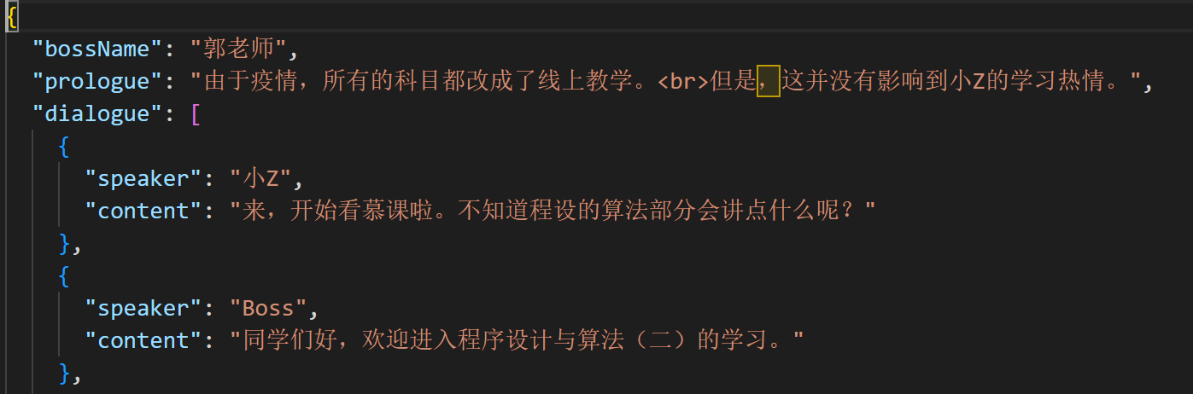
Tips
用 Git 协作！用 Git 协作！用 Git 协作！
Game Programming using Qt 5 Beginner‘s Guide：前几章还比较有用，并且有 GitHub 仓库提供了全书的示例项目代码（但注意是 Qt 5 的）。
挑选合适的方式存储数据，如用 JSON 文件存储剧情内容，别写进代码里：
维护困难。
可扩展性差。
修改后需要重新编译。

Slide 11
谢谢

